Slide 1
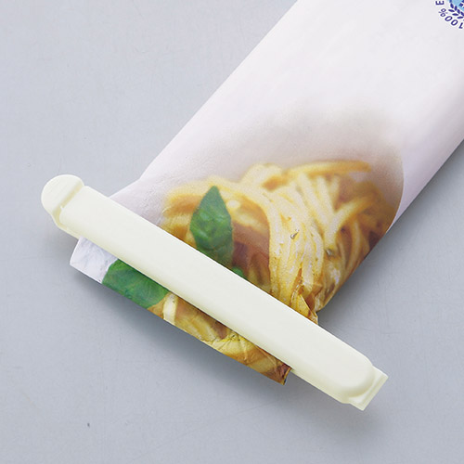
【提案書】
お米のフードクリップ
特徴
スナック菓子などの袋の口を留めておくのにとっても便利なフードクリップ。非食用のお米を原材料に使用しているためSDGsにも貢献できるエコなアイテム。イベントの特典用などにおすすめ。
納期
納期スペース
仕様
素材：ポリプロピレン・ポリエチレン(ライスレジン_)混(バイオマス率10%)
サイズ：135×15×11mm
包装：ポリ袋入
備考：名入れ可能※天然素材配合の為、色味・表面の風合いなどに若干の個体差が生じます。
お見積
お見積りスペース

